Slide 1
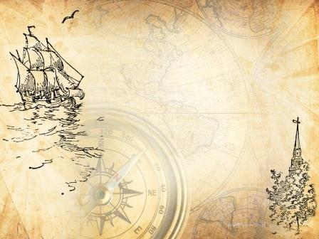
Истоки современных географических исследований. Изучение Земли из космоса. Изучение Мирового океана
6 класс

Slide 2
XVIII-XX века
география
геология
океанография
почвоведение
гидрология
исследование внутренних и труднодоступных частей материков

Slide 3
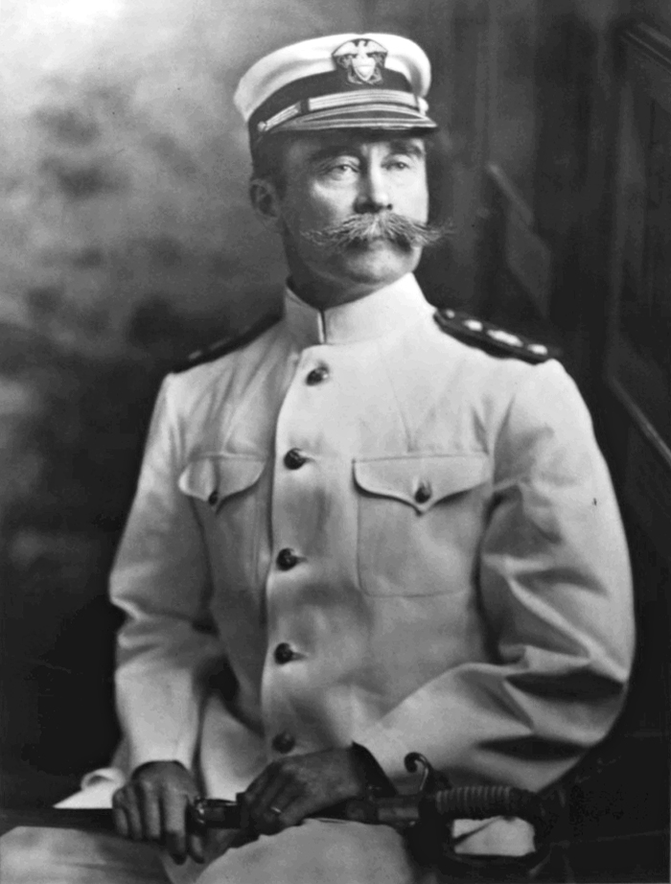
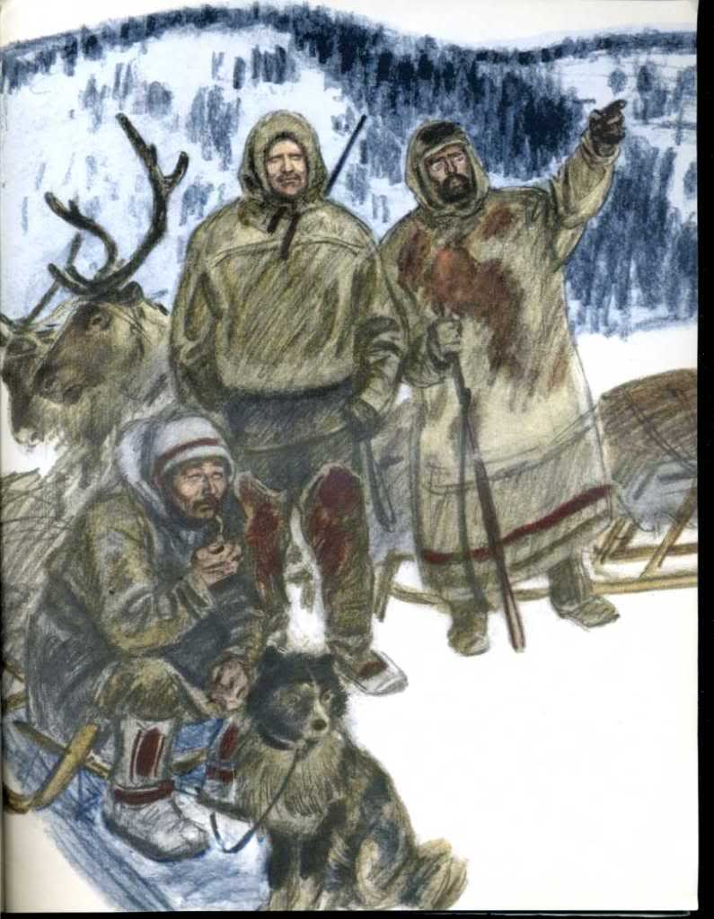
Роберт Пири-
покорил Северный полюс

Slide 4
Открытие Антарктиды

Slide 5
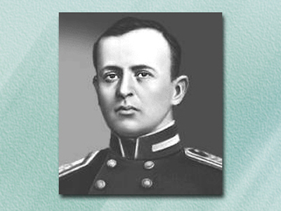
Руал Амундсен
Открыл Южный полюс
14 декабря 1911 г.
Роберт Скотт
Открыл Южный полюс
18 января 1912 г.

Slide 6
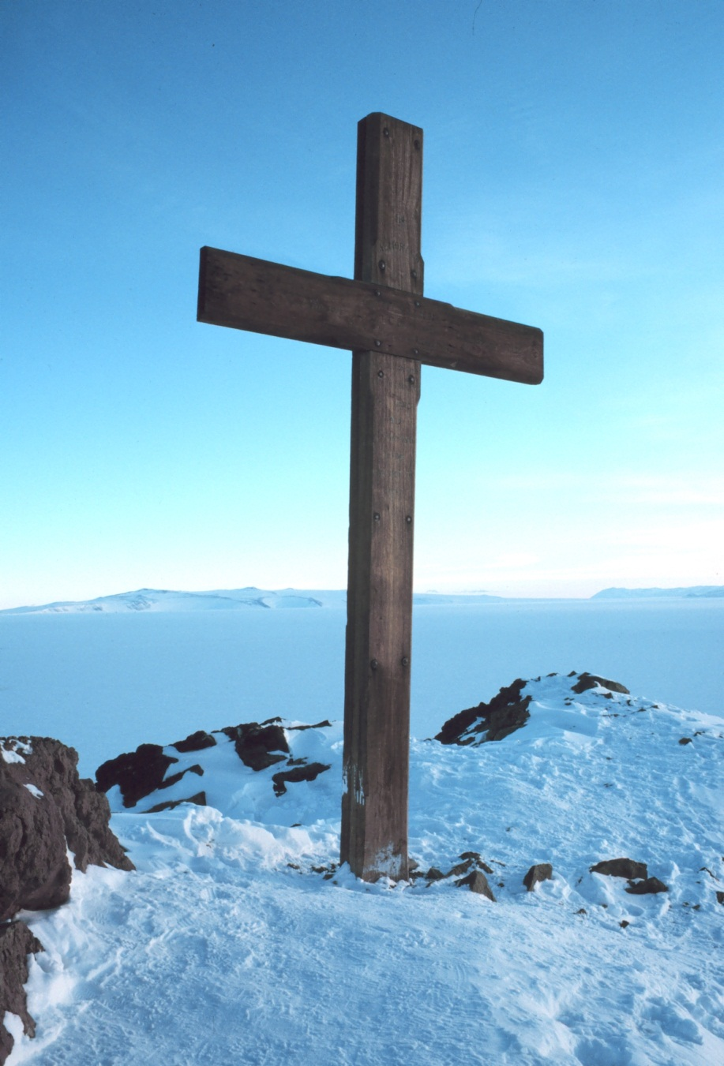
БОРОТЬСЯ И ИСКАТЬ, НАЙТИ И НЕ СДАВАТЬСЯ!

Slide 7
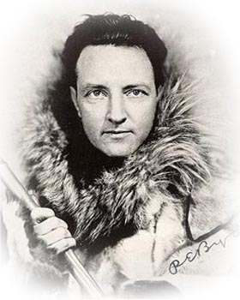
Ричард Бэрд
Изобретение самолёта
Первый полёт на Северный полюс

Slide 8
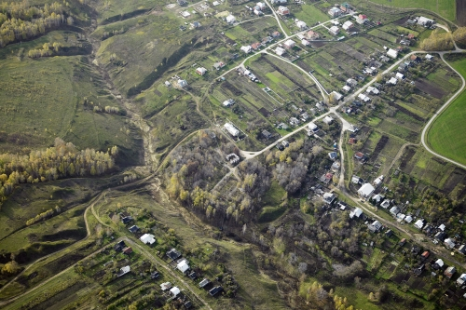
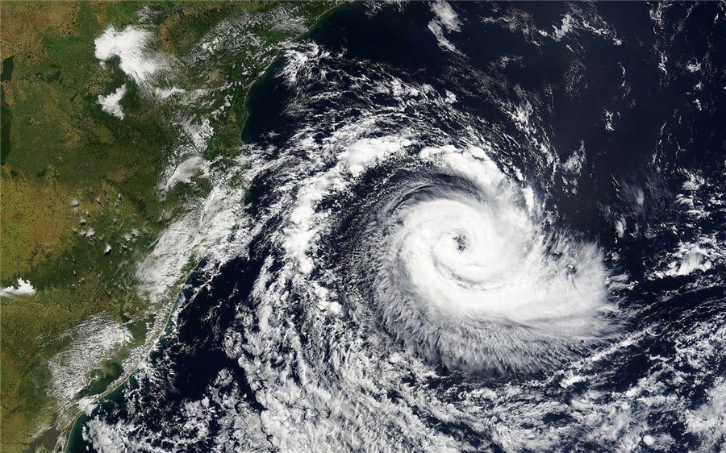
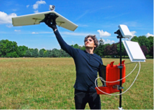
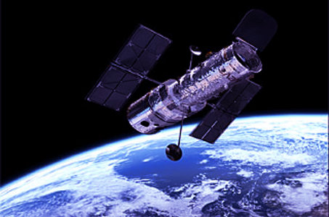
Изучение Земли из космоса
Аэрофотоснимки
Космические снимки

Slide 9
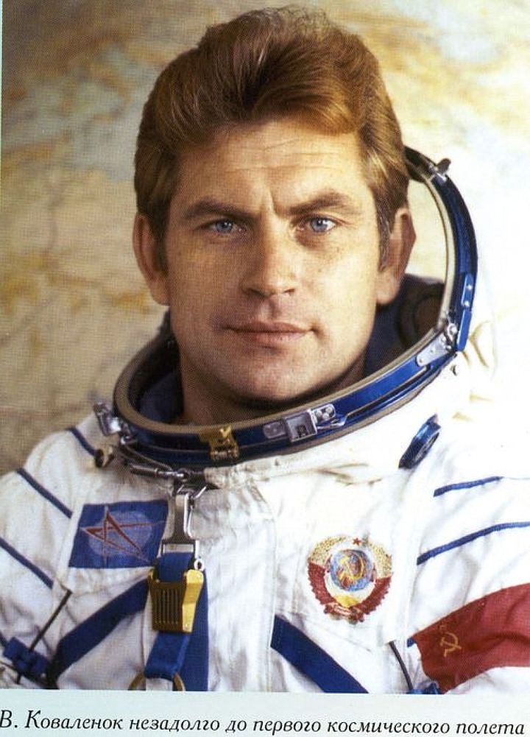
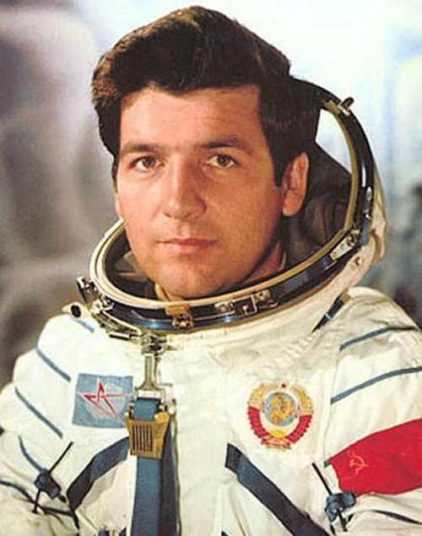
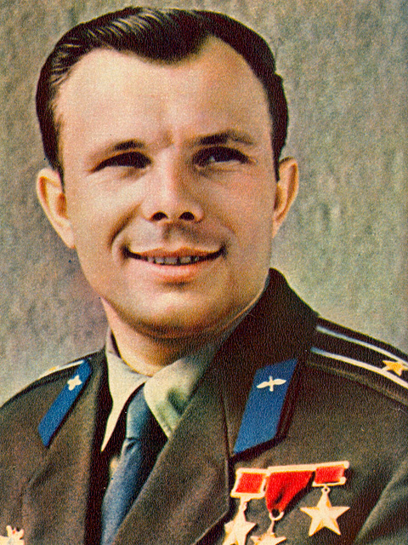
Полёты в космос
12 апреля 1961 год
Ю.А.Гагарин
Петр Климук
Владимир Ковалёнок

Slide 10
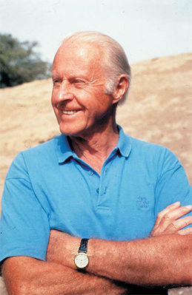
Изучение Мирового океана Тур Хейердал
Установил, что люди в древности могли плавать на папирусных и камышовых судах на огромные расстояния, используя океанические течения
«Кон-Тики»
«Ра»
«Тигрис»

Slide 11
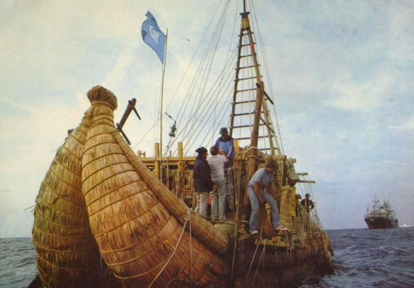
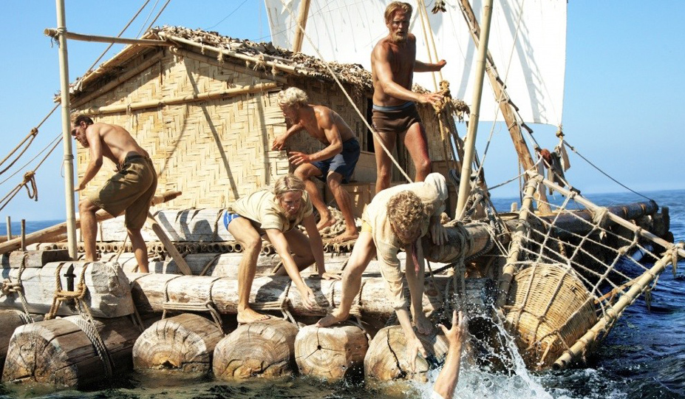
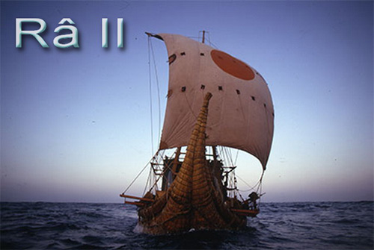
Тростниковая лодка «Тигрис», на которой в 1977 году Хейердал пересек Персидский залив, а затем сжег ее в знак протеста против войн
Плот из бальсы Кон-тики
Папирусная лодка Ра

Slide 12
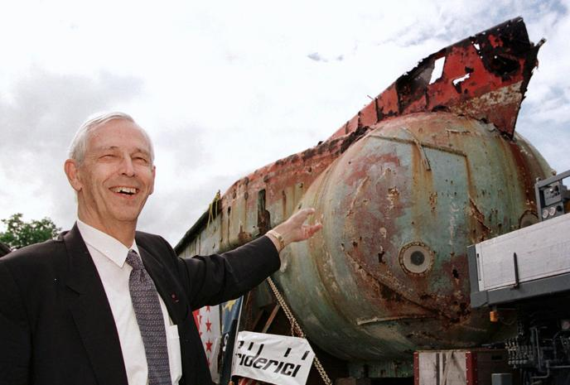
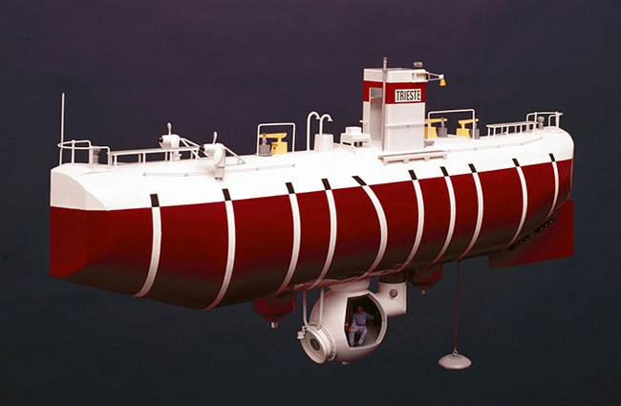
Жак Пикар
Батискаф «Триестр»
1960 г. опустился на дно Марианской впадины

Slide 13
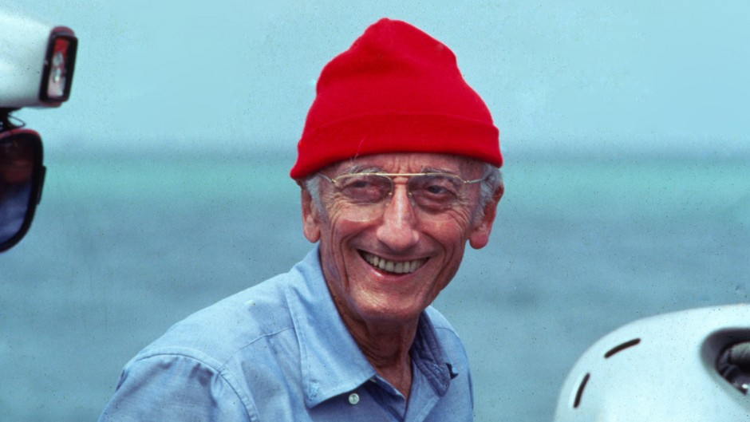
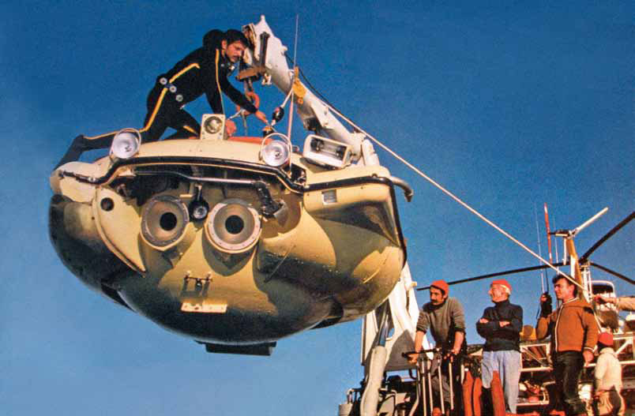
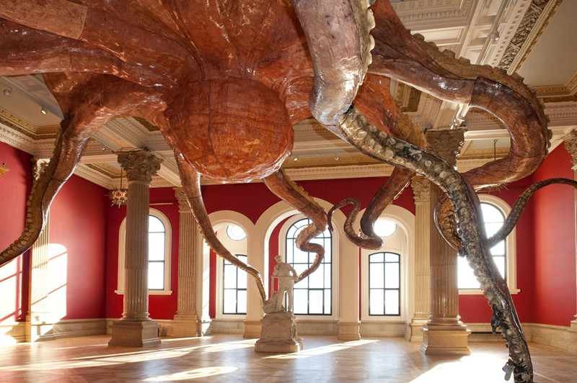
Жак Ив Кусто
Акваланг
Водонепроницаемая камера (подводные блюдца)
Музей океанографии в Монако

Slide 14
https://www.youtube.com/watch?v=uL0eUXKk4ug
https://www.youtube.com/watch?v=l6wGZuxHAWM

